Slide 1
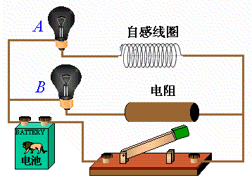
15-4 自感和互感
一 自感现象
由于回路自身电流、回路的形状、或回路周围的磁介质发生变化时,穿过该回路自身的磁通量随之改变,在回路中产生感应电动势的现象.
B
I

Slide 2





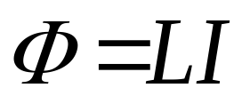

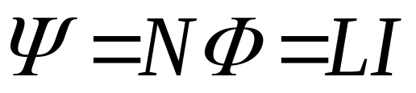
15.4 自感和互感
自感现象 互感现象
1 自感系数（L）
根据毕奥-萨伐尔定律:
——自感系数
单位：亨利（H）
取决于回路的大小、形状、线圈的匝数以及它周围的磁介质的分布
对于N匝线圈：

Slide 3
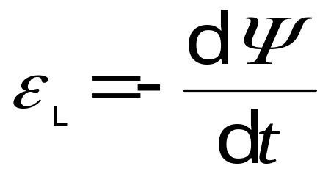
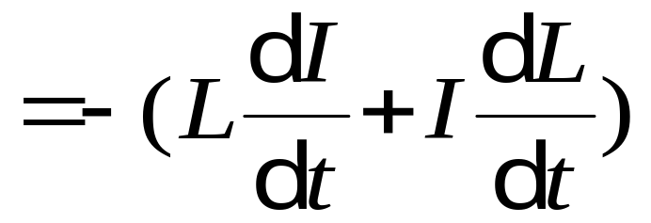
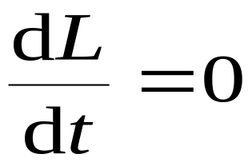
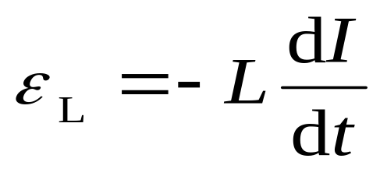
15.4 自感和互感
自感现象 互感现象
2 自感电动势
当
时，
自感电动势的方向总是要使它阻碍回路本身电流的变化

Slide 4




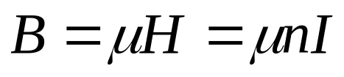
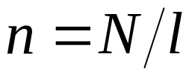

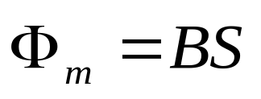
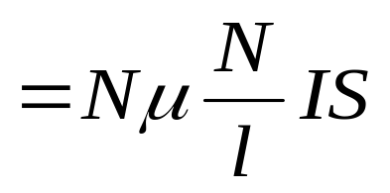
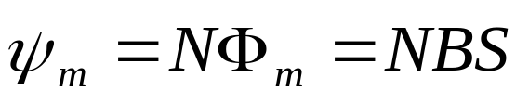
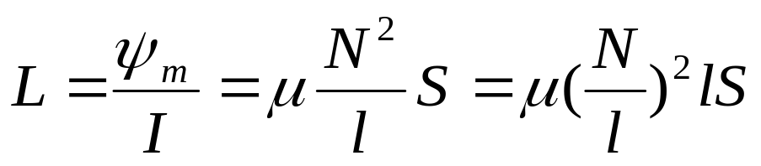
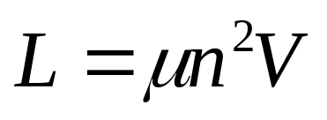

15.4 自感和互感
自感现象 互感现象
例1: 如图的长直密绕螺线管,已知
求其自感系数 L
解：
充满介质且磁场分布的对称性
自感磁链
记住

Slide 5
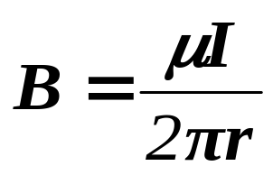
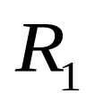



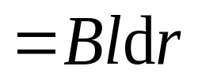



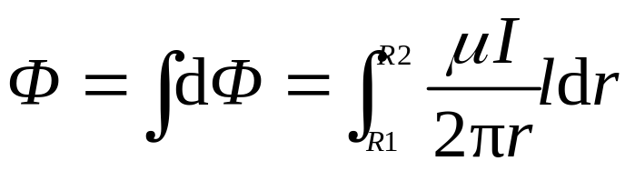
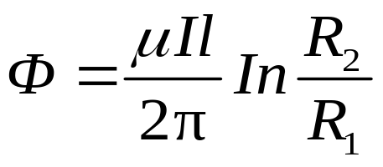
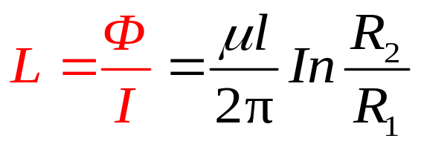


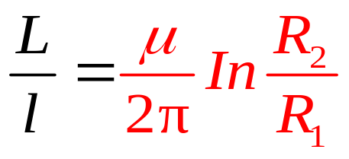
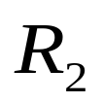

15.4 自感和互感
自感现象 互感现象
例 2: 有两个同轴圆筒形导体,其半径分别为R1和R2,通过它们的电流均为I,但电流的流向相反.设在两圆筒间充满磁导率为μ的均匀磁介质，求其单位长度的自感 .
解: 两圆筒之间
如图在两圆筒间取一长为l 的面PQRS ,并将其分成许多小面元.
则

Slide 6









15.4 自感和互感
自感现象 互感现象
二 互感现象
一个载流回路中电流变化，引起邻近另一回路中
产生感生电动势的现象 — 互感现象。

Slide 7
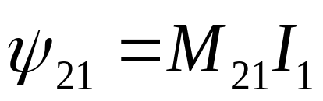
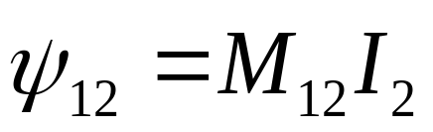
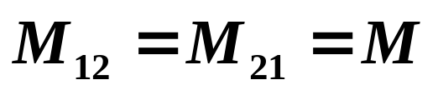
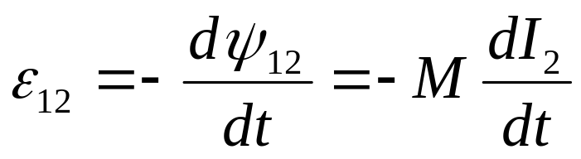
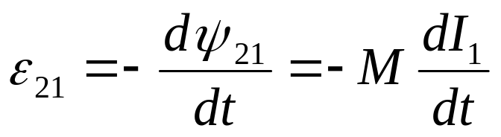
15.4 自感和互感
自感现象 互感现象
1 互感系数(M)
若两回路几何形状、尺寸及相对位置不变，
周围无铁磁性物质.实验指出：
实验和理论都可以证明：
2 互感电动势：

Slide 8
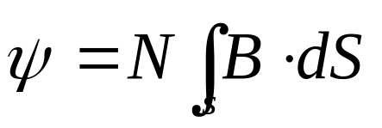

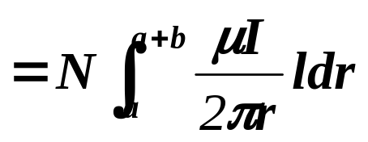
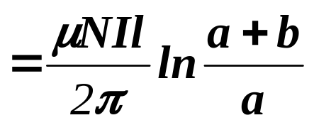




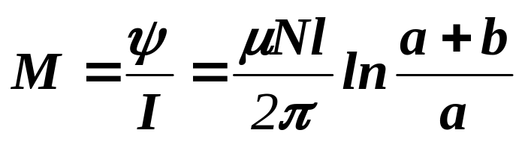


15.4 自感和互感
自感现象 互感现象
例3如图所示,在磁导率为μ的均匀无限大磁介质中,一无限长直载流导线与矩形线圈一边相距为a,线圈共N匝,其尺寸见图示,求它们的互感系数.
解:
磁通链数
互感为

Slide 9
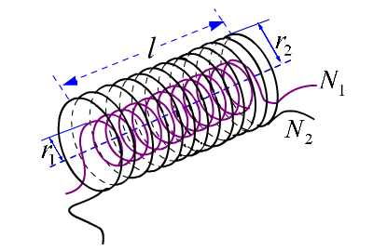
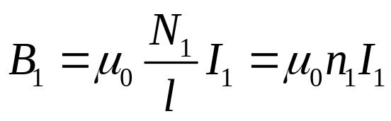
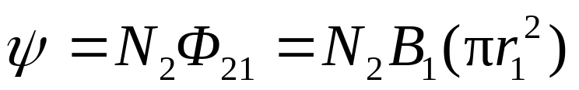
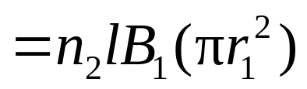
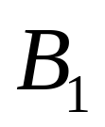
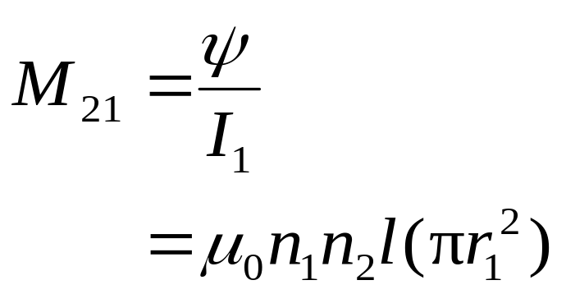
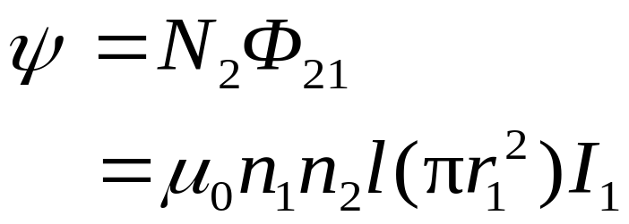
15.4 自感和互感
自感现象 互感现象
例4 两同轴长直密绕螺线管的互感. 有两个长度均为l,半径分别为r₁和r₂(r₁<r₂ ),匝数分别为N₁和N₂的同轴长直密绕螺线管.求它们的互感 .
解：设半径为r1的线圈中通有电流I,则
则穿过半径为r2的线圈的磁通匝数为
代入 计算得

Slide 10



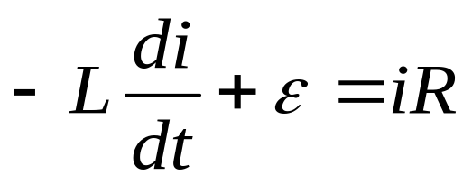


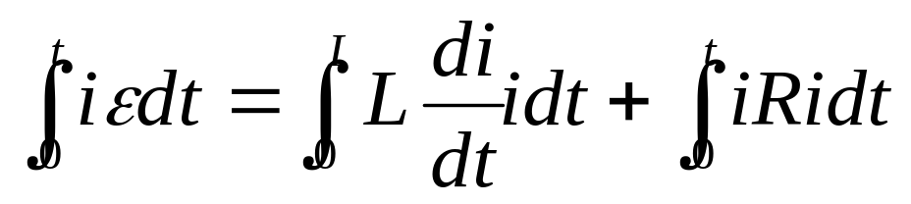
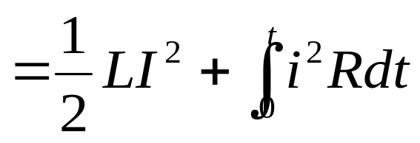
15.5 自感磁能和磁场能量
自感磁能 自感磁能举例
15-5 自感磁能和磁场能量
一 自感磁能
由全电路欧姆定律
BATTERY
电池
电源作功
电源反抗自感电动势作的功
回路电阻所放出的焦耳热

Slide 11
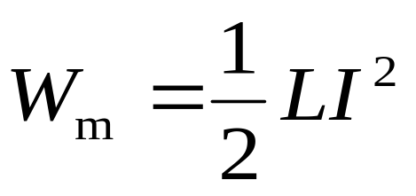


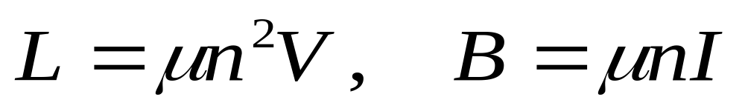
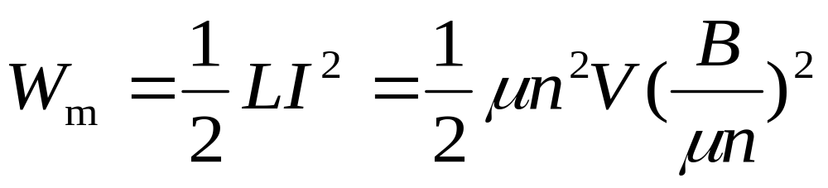
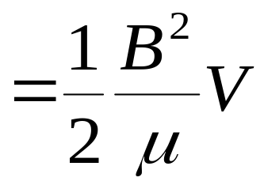
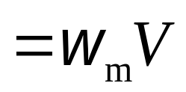
15.5 自感磁能和磁场能量
自感磁能 自感磁能举例
自感线圈磁能
记住

Slide 12
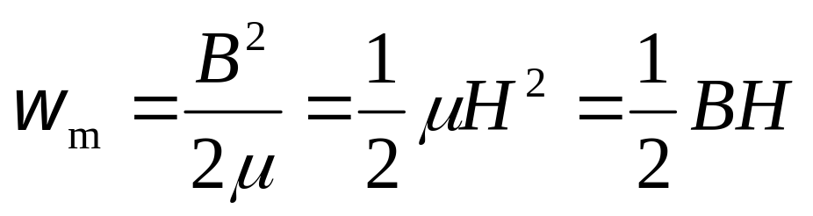
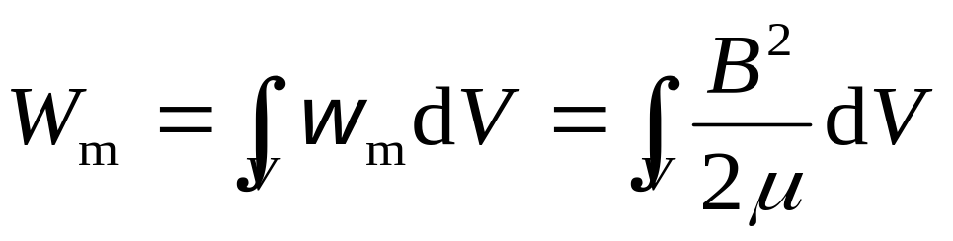
15.5 自感磁能和磁场能量
自感磁能 自感磁能举例
磁场能量密度
记住
磁场能量

Slide 13
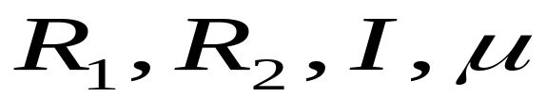



15.5 自感磁能和磁场能量
自感磁能 自感磁能举例
例 如图同轴电缆，中间充以磁介质，芯线与圆筒上的电流大小相等、方向相反. 已知 ,
求：单位长度同轴电缆的磁能和自感.
设金属芯线内的磁场可略.

Slide 14
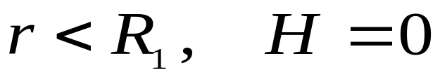






15.5 自感磁能和磁场能量
自感磁能 自感磁能举例
解： 由安培环路定律可求 H
则

Slide 15





15.5 自感磁能和磁场能量
自感磁能 自感磁能举例
单位长度壳层体积

Slide 16


P538题15.3.17目前在实验室里产生大小为E=10⁵Vm⁻¹的电场和大小为B=10Gs的磁场是不难做到的.如果在边长为10cm的立方体空间里产生上述两种均匀场,问所需要的能量各是多少？
解:

